Slide 1

Connaître son public: L’étudiant·e, l’apprentissage et la réussite
ESNU - Cours 6
Dorothée Baillet

Slide 2
Contexte institutionnel et disciplinaire
Pratiques pédagogiques
Savoirs
Réussite /travail/difficultés des étudiants
Plan
Quelle l’influence du contexte institutionnel et disciplinaire sur la réussite/le travail des étudiants?
L’effet de site
La valeur ajoutée d’un établissement
Les filières d’études
Quelle l’influence des pratiques pédagogiques des enseignants sur la réussite/la « scolarité » des étudiants?
Pratiques pédagogique et réussite
Perception des pratiques pédagogiques
Les savoirs dans l’enseignement supérieur peuvent-ils être à l’origine de difficultés pour les étudiants?
Notes:
Plan pour les deux prochaines séances

Slide 3
Les savoirs dans l’enseignement supérieur peuvent-ils être à l’origine de difficultés pour les étudiants?
Contexte institutionnel et disciplinaire
Pratiques pédagogiques
Savoirs
Réussite /travail/difficultés des étudiants
Rey & al. (2003, 2004, 2005, 2006)
Philippe (2004, 2007, 2009, 2010)
Baillet (2017a, 2017b, 2019)

Slide 4
Rey & al. (2005), Baillet (2017) – Le rapport au savoir
Peu de recherches se sont intéressées aux savoirs universitaires, à ce qu’ils exigent de la part des étudiants et aux difficultés que les étudiants rencontrent face à ces savoirs.
3 souhaits:
Creuser l’idée de rupture épistémologique,
Se détacher d’une approche déterministe pour expliquer les difficultés rencontrées par les étudiants
Ne pas opter pour une explication unilatérale de l’échec et de la réussite en contexte universitaire

Slide 5




→ Construction d’une hypothèse relationnelle pour étudier les difficultés rencontrées par les étudiants en contexte universitaire (Baillet, 2017)
Question de recherche:
Les difficultés rencontrées par les étudiants de première année à l’université peuvent-elles être liées à la conjugaison de leur rapport au savoir et des caractéristiques des savoirs qui y sont enseignés?

Slide 6
(1) La notion de « rapport au savoir »
Intérêt:
Penser la relation entre l’étudiant et le savoir
Proposer une lecture « en positif » de l’échec
Limites:
Notion déclinée de manière variable
Notion jugée englobante et imprécise
Notes:
De plus, cette notion avait déjà fait ses preuves pour montrer l’existence de processus différenciateurs intervenants dans l’explication de la réussite et de l’échec dans l’enseignement primaire et secondaire.
Notion qui présente l’avantage et l’inconvénient d’être ouverte, qui a donc nécessité un travail de définition et de conceptualisation de ma part.

Slide 7
Le rapport au savoir est :
Une relation qui traduit le sens qu’un sujet singulier accorde à ses apprentissages,
Elle se construit à partir de l’articulation de trois registres :
Le registre épistémique: « Qu’est-ce qu’apprendre? »
Le registre identitaire: « Pourquoi j’apprends? », « Qui suis-je comme apprenant? »
Le registre social: « Quelle est ma position dans l’espace social? », « Quelle est la place des autres dans mes apprentissages? »
Elle se construit dans le temps.
(Charlot, Bautier et Rochex, 1992; Charlot, 1997; Bautier et Rochex, 1998; Jellab, 2001; Beaucher, 2004; Venturini, 2005; Venturini et Capiello, 2009; …).

Slide 8
(2) Les savoirs enseignés à l’université: quelles spécificités?
Même s’ils sont tous différents, les savoirs universitaires ont pour particularité d’être enseignés :
dans une institution où les enseignants sont aussi des chercheurs,
à l’écart des pratiques qui les ont vu naître.
L’université = lieu de production et de transmission des savoirs
(Baillet, Kahn, Rey, soumis)

Slide 9
(2) Les savoirs enseignés à l’université: quelles spécificités?
Quelles caractéristiques?
Susceptibles d’être à l’origine de difficultés liées au sens des savoirs enseignés
Quels ancrages théoriques?
Sciences de l’Education,
Caractérisation épistémologique des savoirs,
Linguistique et Didactique du Français.
(Rey, 2002, 2006; Rey et al., 2003; Philippe, 2009; Kuhn, 1983; Popper, 1973; Becher, 1990; Bautier et al., 2012; Pollet, 2001; Maingueneau, 1984; Jaubert et al., 2012; …)
Notes:
Différences entre les savoirs enseignés dans l’enseignement obligatoire et dans l’enseignement universitaire à penser sur un continuum d’intensité (accentuation-atténuation). Pas de fracture.
Caractéristiques présentées de manière isolée mais sont en interaction constante.
Les communautés discursives
La textualité
La polyphonie
Les savoirs problématisés

Slide 10

Choix méthodologiques
Contexte:
Université libre de Bruxelles
Sciences psychologiques et de l’éducation
1er année
Outils de recueil des données:
Bilans de savoir (201) → construction de « profils » d’étudiants
Entretiens semi-directifs (20)
⤷ Difficultés rencontrées par les étudiants dans 4 cours contrastés
Notes:
« Bilans de savoir » : identifier les savoirs valorisés par les étudiants à l’entrée à l’université
ESCOL, inventaire – nécessairement partiel - des apprentissages réalisés jusque là, attentes/raisons inscription U et Psycho, Apprendre, …
Depuis que vous êtes né, vous avez appris bcp de choses, chez vous, à l’école et ailleurs… Pour chaque apprentissage, indiquez où vous l’avez appris, comment et avec qui.
+ Pourquoi inscription à l’Unif? En Psycho? Selon vous apprendre c’est? Qu’est-ce qu’un savoir? Changements attendus? Difficultés?
« Entretiens semi-directifs » (fin avril/début mai)
Manière dont les étudiants se représentent la Psychologie et donnent du sens aux savoirs enseignés,
Difficultés liées aux caractéristiques des savoirs universitaires rencontrées par les étudiants

Slide 11
L’analyse des entretiens: principaux résultats
Les difficultés rencontrées par les étudiants concernent toutes les caractéristiques des savoirs universitaires.
Quels que soient les groupes, les difficultés relatives aux caractéristiques des savoirs universitaires varient à la fois d’un étudiant à l’autre et d’un cours à l’autre.
A eux seuls, les cours ne suffisent pas à expliquer la variabilité des difficultés rencontrées par les étudiants.

Slide 12

(a) Les communautés discursives
Les savoirs sont ancrés dans des communautés discursives caractérisées par des « modes d’agir-penser-parler » qui nécessitent une acculturation disciplinaire dans chaque cours
Raisonnements et vocabulaire
Interactions ↓↓↓
Notes:
Jaubert, Rebière et Bernié (2012) empruntent à Maingueneau (1984) la notion de communauté discursive. Ils considèrent que « toute classe peut être vue comme une communauté discursive qui apprend à spécialiser son activité (centres d’intérêts, savoirs, valeurs, techniques, …) et notamment ses pratiques langagières (orales et écrites) pour chaque discipline” (Jaubert et al., 2012, p.3). En d’autres termes, une communauté discursive est caractérisée par le partage d’une activité, de pratiques langagières, de modes d’agir-parler-penser et un contrat de communication spécifiques. Dès lors, la position d’élève nécessite de s’inscrire dans les différents contextes que sont les disciplines et suppose d’y distinguer les manières d’agir-parler-penser spécifiques qui y sont en jeu. En d’autres mots, l’étudiant doit s’acculturer aux modes d’agir-parler-penser spécifiques d’une discipline afin de montrer qu’il en a compris les codes et usages.
Issus de l’école vygotskienne, ces linguistes s’attachent à repérer le rôle des interactions verbales en classe dans le processus de constructions des savoirs. Plus précisément, ils considèrent que « les interactions didactiques de l’enseignant déplient l’épaisseur et la complexité de l’activité et en pointent ses éléments essentiels » (Jaubert, Rebière et Pujo, 2010, p. 2).
A l’université, hormis les séances de travaux pratiques, d’exercices ou de séminaires, les cours magistraux qui rassemblent un grand nombre d’étudiants sont peu propices aux échanges. En effet, par comparaison avec une classe dans l’enseignement secondaire, les interactions entre l’enseignant et les étudiants sont donc proportionnellement moins nombreuses et laissent donc peu de place à la construction d’une communauté discursive par l’interaction. Privés de la modalisation directe de l’enseignant, c’est l’étudiant qui - par son travail d’appropriation du contenu oral présenté en auditoire, du contenu écrit dans des supports divers (diapositives, syllabus, articles, livres) - doit progressivement « entrer » dans la communauté discursive spécifique au cours en question, en acquérir les modes d’agir-parler-penser, les pratiques langagières, les valeurs (ce qui est jugé primordial ou non). En contexte universitaire, le travail d’acculturation doit donc en partie se réaliser seul contrairement à ce qui peut être observé dans une classe de maternelle, de primaire ou du secondaire.
Liens:
avec la surcharge cognitive et un de ses corolaires importants: il faut commencer à travailler le contenu des cours le plus tôt possible, cela permet de se familiariser et de « s’imprégner » des modes d’agir-parler-penser de chaque enseignement
Sentiment d’arbitraire des termes employés par l’enseignant et attendus lors de l’évaluation : les termes ne sont en fait pas arbitraires, ils font partie de la communauté discursive de la discipline à laquelle se réfère l’enseignant. Ils sont attendus à l’examen, non pas parec que ce sont les mots de l’enseignant mais bien parce que ces mots permettent aux spécialistes de se comprendre entre eux.

Slide 13
Communauté discursive
« Il met à chaque fois euh... le titre, il fait une petite introduction où il balance des trucs, mais on comprend rien parce qu'on n'a pas encore lu tout le truc. Et puis, on lit tout le truc, c'est... mille mots compliqués. Vraiment il y en a... vraiment, vraiment, vraiment, vraiment beaucoup et... Donc, ça, ça je trouvais ça vraiment difficile. Moi, ça me mettait 15 minutes de comprendre une page, quoi. Donc, ce cours-là, je pense qu'il est vraiment pas accessible à tout le monde et qu'il faut vraiment beaucoup de temps, quoi. »
(Anouck, Cytologie, 1021-1026)

Slide 14
Communauté discursive
« (…) quand j'ai ouvert le sylla[bus], sachant que j'ai pas eu de Chimie, que j'ai pas eu de... de biochimie, donc tout ce qui est Chimie etc. Donc, c'est des notions toutes nouvelles pour moi, beh j'ai dû m'aider avec (…) les explications sur YouTube et voilà. En gros, toute seule, essayer de comprendre ce qu'il veut dire par cette phrase, poser des questions sur le groupe [Facebook] et des élèves qui vont m'aider et puis voilà, ça s'est fait comme ça... »
(Aïcha, Cytologie, 830-834)

Slide 15

(b) La textualité
Notion qui permet d’appréhender la manière dont les énoncés qui constituent le texte du savoir prennent sens.
Signification/désignation/manifestation
Articulation des supports
Supports composites et plurisémiotisés
Notes:
Les savoirs sont présentés sous la forme d'un texte au sein duquel les énoncés prennent sens les uns par rapport aux autres et non par référence à une situation partagée entre les locuteurs (présente ou passée).
Signification/désignation/manifestation : voir document joint
Articulation des supports : « Texte » = unité cohérente même si composé de plusieurs éléments : diapositives, syllabus, podcasts, lectures complémentaires
Supports composites et plurisémiotisés: Le caractère hétérogène des informations contenues dans les supports d’enseignement (textes ou de morceaux de textes, images, graphiques, tableaux, listes à puces qui relèvent de systèmes sémiotiques différents) et l’exigence cognitive nécessaire à leur mise en relation représentent une autre source de malentendus possibles. les étudiants doivent parvenir à reconstruire le sens du cours en travaillant sur les relations qui lient le texte – au sens strict – et les différentes représentations (schémas, graphiques, tableaux, encart, etc.) qui y sont liés afin de reconstruire (mentalement ou par écrit) un texte plus linéaire. De plus, certains enseignements mêlent plusieurs registres de langage au sein d’un même support. C’est par exemple le cas des cours de Physique (Rey et al., 2003), de Chimie (Houart, 2009) ou encore de Statistiques qui demandent aux étudiants de circuler entre un registre symbolique (par exemple : les équations), un registre graphique (par exemple : les figures et graphiques) et le texte et/ou le discours qui accompagnent ces deux premiers registres et qui permettent de leur donner du sens.
Pour aller plus loin:
Sur la notion de textualité voir :
Philippe, J. (2010). Fabriquer le savoir enseigné. De Boeck: Bruxelles.
Rey, B. (2002). Diffusion des savoirs et textualité. Recherche et formation, 40, 43-57.
Sur les enjeux des supports composites, voir:
Bautier, E., Crinon, J., Delarue-Breton, C., & Marin, B. (2012). Les textes composites : des exigences de travail peu enseignées ? Repères, 45, 63-79.

Slide 16
Textualité – Signification
« Mais par contre… il faut… certaines parties du cours où il faut vraiment bien être accroché, parce que certains concepts qui sont un peu compliqués à comprendre (…) J’ai eu un peu de mal à faire le distinguo entre névrose – psychose – perversion. C’était un peu… dans ma tête, c’était un peu flou. (…) Faut suivre un petit peu mais c’est… en fait, ça fait un ensemble son cours, c’est assez… tout est lié, donc je pense que si… quand on a compris une chose, c’est marrant de pouvoir remonter et se dire « ça, c’est lié, ça c’est lié… », c’est assez en cercle. »
(Sandrine, Psychologie clinique, 137-268)

Slide 17
Textualité – Signification
« durant le cours j’ai eu du mal à comprendre certaines choses et euh… le prof expliquait bien de ce que j’me souviens, c’était pas ça, mais j’avais vraiment du mal à suivre certaines choses et je sais plus ce qui me posait problème mais je sais que quand je l’ai étudié c’est comme si une lumière s’était allumée (…). »
(Aurore, Ethologie, 605-610)

Slide 18
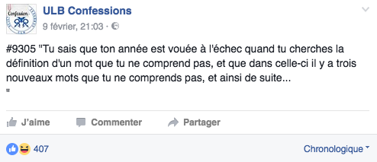

Slide 19
Textualité – Besoin de désignation: avoir des exemples « concrets »
« Ça nous permettrait en fait de mieux comprendre le concept parce qu’on aurait des exemples plus solides en tête, et on pourrait rattacher… En fait comme les expériences sont plus faciles à retenir sous forme d’histoire, de petits résumés de quelques lignes, on aurait pu rattacher certains concepts à cette expérience ou cette recherche. Du coup peut-être que dans l’étude, ça pourrait être plus utile. » (Maureen, Sociologie, 1088-1091)
« Il donne une définition mais il ne donne pas d’exemple, j’ai pas l’impression qu’on ait des exemples. C’est surtout de la théorie, de la théorie, de la théorie. » (Kate, Cytologie, 727-738)

Slide 20
Textualité – Besoin de désignation et référence aux pratiques-cibles
« Elle nous explique aussi beaucoup ce qu’elle faisait dans son métier, donc ça c’était pas mal. (…) C’est pas vraiment une définition, c’est plutôt un exemple concret qui s’y rapporte. Et donc à ce moment-là, on visualise bien la chose. (…) Je trouve que c’était mieux qu’une définition où on est là: oui d’accord, c’est comme ça. En général, elle l’appliquait à quelque chose. »
(Alice, Psychologie clinique, 334-342)

Slide 21
Textualité – Manifestation (et validité)
« je pense que l’effet Garcia existe vraiment, moi je l’expérimenté (…) C’est quand on tombe malade quand on mange quelque chose et qu’on ne veut plus manger après. Et bien moi j’ai fait avec les champignons, je ne sais plus manger un champignon de ma vie, je n’y arrive pas et c’est un blocage et voilà, c’est un blocage et je n’arrive pas à manger un champignon. J’arrive bizarrement à manger de la soupe aux champignons mais j’ai quand même un peu de mal... Voilà, je sais que ça c’est vrai. »
(Sacha, Ethologie, 1019-1029)

Slide 22
Textualité - Articulation des supports
« On a beaucoup de slides et il y a des choses qui se trouvent dans les slides qui ne sont pas dans le syllabus. Donc euh, il faut jongler avec les deux ce qui n’est pas du tout évident en fait parce que du coup, j’ai essayé de (…) remettre les deux ensembles dans un cahier mais ça me prend tellement de temps »
(Julie, Cytologie, 1282-1285)

Slide 23
Textualité - Supports plurisémiotisés
« Alors les graphiques, c’était la cata (…) parce que j’arrive pas à apprendre sur un graphique, alors moi fallait que j’explique, fallait que j’écrive, et lui il avait très peu de supports écrits (…). C’est ça qui m’a beaucoup manqué et euh… ces expériences, bon, c’était… voilà il nous expliquait ça et il y a des fois il y avait des titres et pour lui dans le titre il y avait tout, donc fallait qu’on s’dépatouille avec ça »
(Manon, Ethologie, 764-769)
Notes:
Charge de travail liée à la transformation d'un texte plurisémétiosé en un texte plus linéaire

Slide 24
Textualité – Supports plurisémiotisés
« Oui y’a beaucoup de schémas qui sont limite des images, fin c’est des images en fait avec les différentes lésions, les noms des différents composants… (…) C’est difficile. Oui et je l’utilise pas parce que je n’arrive pas à mémoriser par ces images. Et justement, pour ce genre de cours c’est important par contre je pense d’avoir un cours qui est écrit, bien structuré. Et je sais pas, moi j’ai du mal à utiliser les schémas et les tableaux pour ce type de… Pour ce cours-ci »
(Ambre, Cytologie, 870-878)
Notes:
difficultés à repérer les éléments essentiels à comprendre

Slide 25
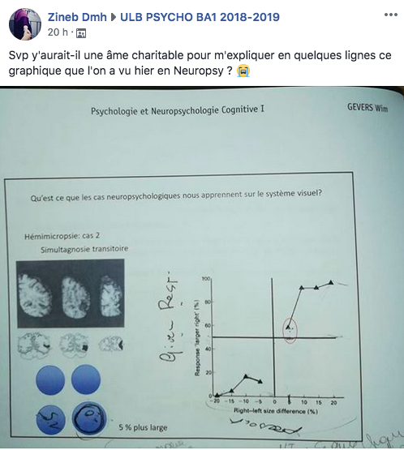

Slide 26
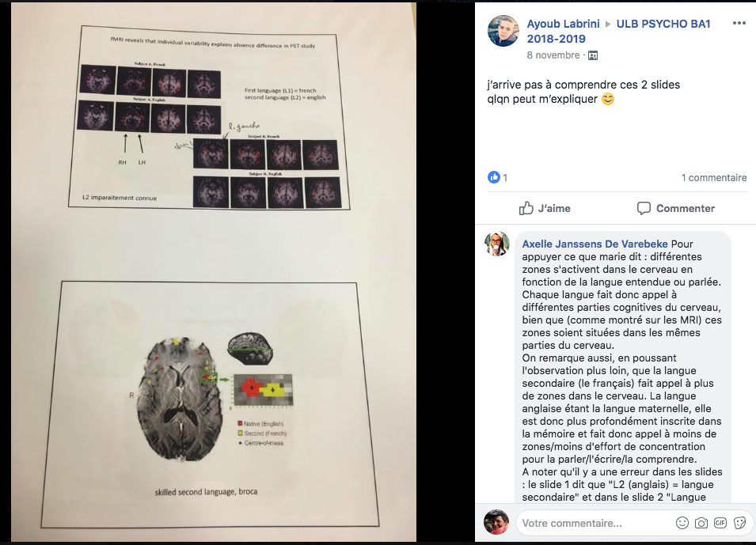

Slide 27

(c) La polyphonie
Présence de « voix » différentes - sources produites par d’autres auteurs (définitions, citations, statistiques, …)- dans les cours qui peuvent renvoyer :
à des positionnements différents : enseignant, chercheur
à des intentions différentes : expliquer, décrire, nuancer, critiquer, etc.
Notes:
La polyphonie fait référence à la présence au sein d’un texte énoncé par un auteur - ici, l’enseignant - d’une pluralité de voix (Charaudeau et Maingueneau, 2002). Dans le cadre des cours universitaires, les « voix » dont il est question sont, par exemple, des sources produites par d’autres auteurs (définitions, citations, statistiques, …) ou encore, des traces de discours (au sens des linguistes) rapportés ou représentés (Charaudeau et Maingueneau, 2002).
Selon Pollet (2001), cette caractéristique est un des marqueurs de l’écriture scientifique et son objectif est double : d’une part renforcer, légitimer un discours et, d’autre part, introduire de la nuance, du doute ou encore de la polémique dans ledit discours. Bien qu’étant emblématique de l’écriture scientifique, le recours intégré à diverses sources est assez rare dans les manuels scolaires ou les cours dans l’enseignement secondaire et peut, à son tour, être à l’origine de difficultés pour des étudiants novices. Pour eux, l’enjeu consiste alors à être capables de « gérer l’hétérogénéité énonciative » au sein d’un texte (Pollet, 2001, p. 53) ou autrement dit, être capables de discriminer, dans un texte, les passages qui ont été écrits par le professeur et ceux auxquels il se réfère. A cette difficulté, Pollet (2001) ajoute que les auteurs cités par l’enseignant sont souvent inconnus des étudiants débutants et que cette situation contribue à brouiller la frontière entre les différents discours ainsi enchevêtrés.
Pour Pollet (2001), les sources intégrées et les discours rapportés peuvent correspondre à trois visées différentes : favoriser l’appropriation d’assertions en les développant et en les illustrant ; garantir ses assertions en donnant une référence jugée incontestable et donc se justifier ; et enfin, se légitimer en tant que chercheur et membre de la communauté scientifique en intégrant, à sa problématique, les recherches d’autres auteurs. A ces trois visées, nous en ajoutons une quatrième : citer d’autres auteurs afin de critiquer leurs positions et donc asseoir sa propre position. Dans ce cas, la polyphonie est alors la marque d’une pratique scientifique de problématisation.

Slide 28
Polyphonie
« du coup vraiment euh dire : « ok en fait, il pense comme ça mais l’autre, il pense complètement à la rien à voir » et savoir lequel pense comment et est-ce qu’il y en a un qui pense vraiment contradictoire ou si c’est lié. C’est plus apprendre deux choses totalement différentes et devoir les apprendre alors qu’elles se contredisent et c’est dans le même cours, ça c’est le plus difficile (…) »
(Sacha, Psychologie clinique, 278-282)

Slide 29
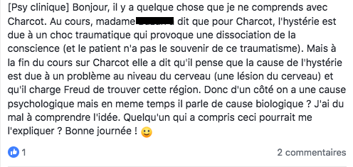

Slide 30
Polyphonie
« Oui, mais ça c’était en… en éducation, aussi. Oui, il y avait des, déjà des… des auteurs du premier quadri, mais aussi de, en général. Et aussi du cours de philo. (…) Mais, en fait, comme je dois repasser mon cours d’éducation et qu’il y a quelques auteurs de ce cours-là, enfin, quelques auteurs qui sont en commun. Pour ma, ma veille d’examen, quand j’aurai fini tout ce que je veux faire, je vais faire les comparaisons et ce qu’ils ont pu en dire sur chacun, pour mieux m’y retrouver. Parce que c’est trop confus, et donc, je vais faire ça pour éducation et sociologie, et il y a aussi avec philo. Mais, philo ça va ! »
(Laurence, Sociologie, 1620-1634)

Slide 31
Mélange de disciplines
« par exemple, on parle un peu de biochimie, j’ai eu de la Chimie, j’ai eu de la bio et j’ai eu de la Physique. Pour moi, le truc biochimie, c’est plus simple que la Physique. (…). Et même, de l’avoir vu, j’avais pas compris en secondaire, mon ami ingénieur m’a expliqué, mais j’ai toujours pas vraiment compris. Donc ça j’ai vraiment du mal. »
(Laurence, Cytologie, 1386-1390)

Slide 32

(d) Les savoirs « problématisés »
Transposition didactique plus courte et plus superficielle (Bouchard & Parpette, 2007)
→ Référence aux pratiques de recherche à l’origine des savoirs enseignés et à leurs modes de validation.
Pratiques-cibles/pratiques-sources
Validité des savoirs
Notes:
La transposition didactique (Verret, 1975 ; Chevallard, 1991) débarrasserait les savoirs enseignés des aspects contextuels liés à leur production et de la référence aux problématiques et aux pratiques dont ils sont issus. Ou, comme le soulignent Bouchard et Parpette, « la transposition didactique transformerait un discours scientifique, polémique ou au moins argumentatif, correspondant à une prise de position, à un moment donné, dans un débat en cours, en un discours de "vérité", réifié, doxique, voire dogmatique, en bref, compatible avec la stabilité et l’acceptabilité sociale d’un savoir digne d’être enseigné » (Bouchard et Parpette, 2007, p. 3). Or, en contexte universitaire, la transposition didactique est plus « courte » que dans les autres niveaux d’enseignement car le nombre d’instances intermédiaires entre le producteur du savoir et l’enseignant est réduit mais aussi plus « superficielle » car l’institution universitaire est « à la fois le lieu de production des savoirs et leur lieu d’enseignement » (Bouchard et Parpette, 2007, p. 3). Dès lors, à ce niveau d’enseignement, on assiste à un recouvrement partiel entre le créateur à l’origine des savoirs - le chercheur - et l’auteur du cours - l’enseignant - et à la possibilité que les savoirs qui y sont enseignés soient plus proches de leur forme « originelle » qu’ils ne le sont dans l’enseignement secondaire.
Validité: Pour le chercheur, le savoir est :
- toujours en construction,
- une pratique de confrontation de modèles théoriques à des données empiriques ou autrement dit: pratique de problématisation.
Toute démarche de recherche étant en effet une tentative pour répondre à des problèmes qui sont construits par l’articulation progressive entre des modèles explicatifs et des données empiriques.
Dès lors, le résultat d’une démarche scientifique est donc toujours dépendant de la manière dont le problème a été posé et construit, des modèles explicatifs envisagés, et des données empiriques sélectionnées pour tester ces modèles. Qu’il s’agisse de sciences de la nature ou de sciences humaines et sociales, il n’y a jamais de théorie qui puisse prétendre « dire » la réalité. Dès lors, toute théorie scientifique est une construction et tout « résultat » scientifique est provisoire. Cette conception de la science s’impose au chercheur comme norme épistémologique à laquelle il doit adhérer s’il veut être reconnu par ses pairs comme membre de la communauté scientifique.

Slide 33
Savoirs « problématisés » - Pratiques-sources [présence de plusieurs expériences relatives à un même problème]
« ça m’a perturbé parce que les autres... Auparavant, donc lors de nos études secondaires au lycée et tout… En fait on est habitué à avoir une réponse plus claire, à dire ok c’est comme ça, vous devez étudier ça et la réponse c’est ça. (…) Donc c’est perturbant, c’est moins facile mais je trouve que c’est mieux en fait (…)»
(Ambre, Ethologie, 673-679)

Slide 34
Savoirs « problématisés » - Pratiques-sources [présence de plusieurs expériences relatives à un même problème]
« il y avait des expériences qui ne disaient pas la même chose. Enfin, certains auteurs qui disaient pas la même chose sur certaines parties du cours mais sinon euh, il n’y avait pas trop de contradictions… (…) je me suis demandé laquelle était la bonne du coup (rires)! Ben, j’ai étudié les deux mais c’est vrai que je me demande du coup comment on va faire pour savoir vraiment c’est quoi la bonne chose. »
(Kate, Ethologie, 627-635)

Slide 35
Savoirs problématisés – Modèles explicatifs concurrentiels
« je me dis, c’est, c’est quoi le bon ? C’est, c’est, pourquoi il y en a deux ? Est-ce qu’il faut combiner les deux ? Ou, elle a dit qu’il fallait pas combiner les deux, mais, je ne comprends pas pourquoi, on parle de ça et puis on parle de ça. Et, en fait, elle a pas vraiment illustré le pourquoi il y a les deux. Elle a juste parlé de : « Ah oui, il y a ça. Ah oui, il y a ça!». Et voilà. Et, je ne comprenais pas le rapport ou, s’il n’y avait pas de rapport, ou s’il y avait un lien, s’il n’y avait pas de lien. Si pourquoi, si qui ? Enfin, c’était pas vraiment très clair. (…) je sais pas. C’est comme si j’avais un livre qui parle de la même chose, mais je peux pas faire un lien entre les deux. »
(Laurence, Psychologie clinique, 570-585)

Slide 36
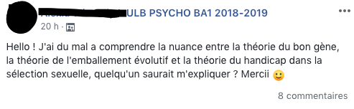
Savoirs problématisés – Modèles explicatifs concurrentiels

Slide 37
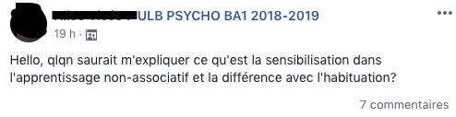
Savoirs problématisés – Modèles explicatifs concurrentiels

Slide 38
Savoirs « problématisés » - Validité
Mehdi:
Psychologie clinique : « c’est rien que de l’interprétation » (315)
Ethologie : « L’entièreté des expériences qui ont été faites sont euh… pratiquement biologiques. C’est des expériences sur les facultés cognitives des animaux. Je crois que, qu’on peut les attribuer à n’importe quelle chose réelle. » (562-564)
Cytologie : « ça oui, là aussi c’est empirique et c’est que des notions qui sont à connaître, biologiques, qui se retrouvent dans des livres. » (814-815)

Slide 39
Savoirs « problématisés » - Validité
Julie:
Psychologie clinique : « en soi tout est censé être vrai, c’est pas qu’elle nous apprend des inepties, mais euh, … mais avec un regard plus psychanalyste donc, il faut faire attention (…) à savoir qu’il y a d’autres formes et que tout n’est pas que ce que, elle, elle nous a dit, oui, qu’il y a d’autres façons de voir. » (554-557)
Ethologie: « ben au final, je ne sais même pas si on sait si oui ou non ils [les animaux] se font des représentations mentales. Moi, je pars du principe que oui mais euh, c’est peut-être juste mon opinion… (…) en Psychologie, il y a beaucoup de choses comme ça. Parce que c’est beaucoup des opinions, des réflexions, (…). En psycho, c’est beaucoup plus subjectif donc euh, pff, on ne va jamais avoir un résultat clair et précis » (1075-1084)

Slide 40
Cytologie: « Là, c’est une matière purement scientifique euh… tu peux pas dire, enfin, tu peux pas philosopher sur la cellule quoi, c’est comme ça et c’est tout. Voilà, y’a pas vraiment à discuter euh. Après, on apprend toujours de nouvelles choses, pour approfondir etc. mais dans l’état des choses, oui, je pense qu’il n’y a rien de farfelu dans tout ça! » (1408-1411)

Slide 41
Pour ne pas conclure [sur la thèse]

Slide 42
Consignes :
En sous-groupes répondez aux questions suivantes:
Parmi les caractéristiques des savoirs présentées, quelles sont celles que vous retrouvez dans vos enseignements?
Pour ces caractéristiques, comment pourriez-vous accompagner les étudiants à dépasser leurs difficultés?
Chaque groupe désigne un porte-parole qui fera une synthèse des échanges.

Slide 43
Conclusions (du cours)
E/R = phénomènes complexes et multifactoriels
Même si c’est tentant, il est important de ne pas s’arrêter à des explications uniquement basées sur l’origine socioculturelle ou le parcours scolaire antérieur.

Slide 44
Pour rappel : « livrable » du cours, consignes
Produire une analyse du public étudiant auquel vous vous adressez et du contexte dans lequel vous enseignez.
Réinvestir cette analyse afin d’améliorer, de préciser, de modifier, de nuancer le(s) persona(s) produit(s) dans le cadre du cours de Nicolas.
Si vous le souhaitez:
l’analyse peut être réalisée en groupe sur base des disciplines enseignées.
La version 2.0 du persona doit être réalisée de manière individuelle.
Pas de deadline : l’analyse et la version 2.0 du persona sont des pièces du portfolio.

